Slide 1

Conceitos de Mídias Sociais
Números do Mercado
Público-alvo da Mídia
Ferramentas disponíveis
Casos de sucesso em ações para grandes marcas

Slide 2
Léo Palagi
Graduado em Criação e Desenvolvimento de Web Sites
Pós Graduado em Marketing
Atuando há 9 anos em projetos web
Sócio Diretor de Projetos da Red Cube Tecnologia e Comunicação

Slide 3
Conceitos de Mídias Sociais
1995 Conexão
Primeiros contatos com a Rede
Conexão discada, BBS, IRC
E-mail
1998 Conhecimento
Grandes Portais começam a se posicionar
Primeiros contatos com as marcas
Sem diálogo, comunicação de mão única
2002 Busca
O Poder da Escolha!
Seleção de conteúdo relevante
Batalha por alcançar o consumidor na busca
2005 Produção
Blogs e Fotologs
Álbuns de Imagens e Sites de Vídeo
Produza conteúdo, mostre para todo mundo!
2007 Colaboração
Redes Sociais e troca de conteúdo e idéias
Conteúdo Colaborativo
Conhecimento Coletivo

Slide 4
Conceitos de Mídias Sociais
"Web 2.0 é a mudança para uma internet como plataforma, e um entendimento das regras para obter sucesso nesta nova plataforma. Entre outras, a regra mais importante é desenvolver aplicativos que aproveitem os efeitos de rede para se tornarem melhores quanto mais são usados pelas pessoas, aproveitando a inteligência coletiva"
Tim O'Reilly - 2004

Slide 5
Conceitos de Mídias Sociais
Mídias Sociais abrangem diversas atividades que integram tecnologia, interação social e a construção de palavras, fotos, vídeos e áudios. Esta interação e a maneira na qual a informação é apresentada dependem nas várias perspectivas da pessoa que compartilhou o conteúdo, visto que este é parte de sua história e entendimento de mundo.
Wikipedia

Slide 6
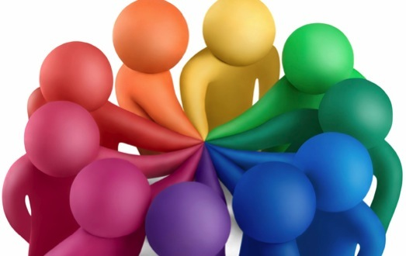
Conceitos de Mídias Sociais
Milhões de pessoas conectadas à internet
Criando sua representação na web através de perfis em redes
Produzindo, divulgando, comentando e trocando informação
Na forma de textos, fotos, vídeos, áudios, músicas...

Slide 7
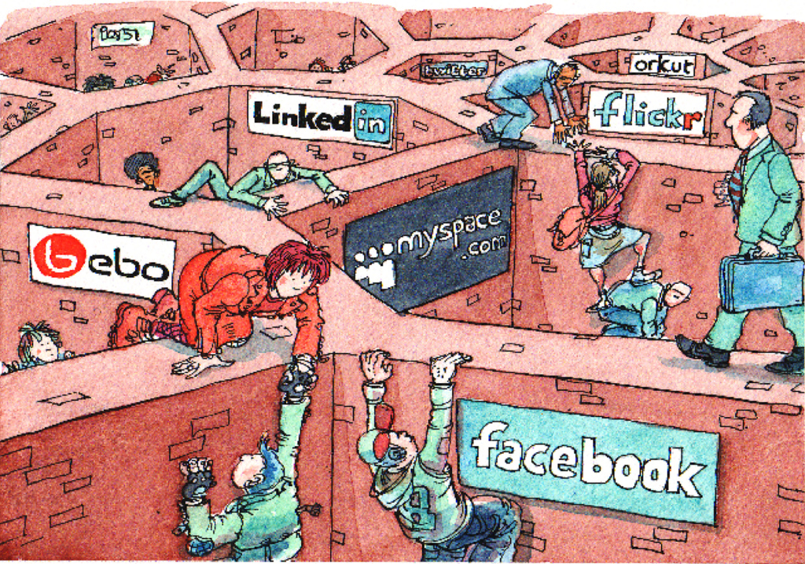
Conceitos de Mídias Sociais
Diversas ferramentas de fácil acesso e operação
Disponíveis gratuitamente, trocando informações entre si
Criando um universo que facilita a colaboração mútua
Dispensa conhecimento técnico para operação das ferramentas

Slide 8
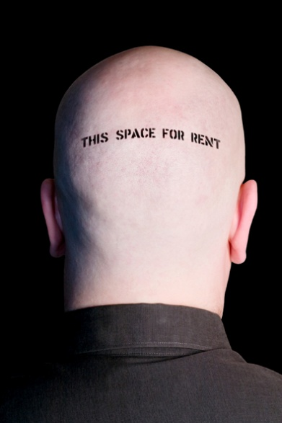

Conceitos de Mídias Sociais
O consumidor fala sobre seus interesses
Produtos e serviços são alguns dos interesses de que ele fala
Isso permite que estas mídias sejam aproveitadas para diálogo com seu consumidor
Por estarem em meios eletrônicos, estas mídias são extremamente mensuráveis
Alcançando níveis de segmentação sem limites, ampliando as chances de conversar diretamente com o target

Slide 9
















Conceitos de Mídias Sociais
Conhecendo algumas mídias:
Redes Sociais
Foco na Interação entre pessoas
Produção de Conteúdo
Foco na produção de conteúdo colaborativo
Agregadores e Indexadores
Indexação e Definição de Relevância de Conteúdo
Mundos Virtuais (ou MMORPG)
Representação Gráfica das interações Sociais ou Massive Multiplayer On-line

Slide 10
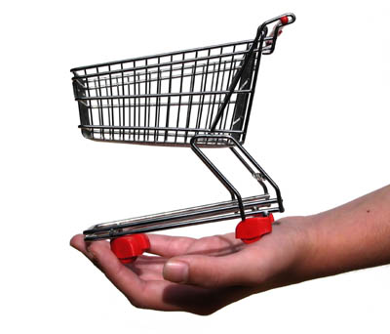
Conceitos de Mídias Sociais
Com as mídias sociais, começamos a entender que...
O consumidor mudou
Ele é um “produtor de conteúdo”
Ele quer (e vai) falar sobre sua marca
Mas vai falar bem?
MUDANÇA DE PARADIGMA

Slide 11
Conceitos de Mídias Sociais
Os Desafios:
Monólogo
Interruptivo
Intrusivo
Padrão
Repetição
Diálogo
Permissivo
Relevante
Personalizado
Engajamento

Slide 12
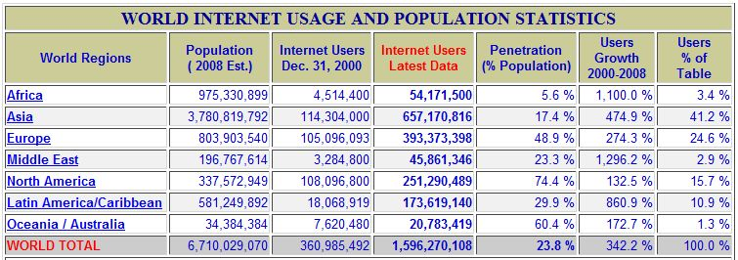
Alguns Números...
No Mundo...
Nielsen – Março 2009

Slide 13
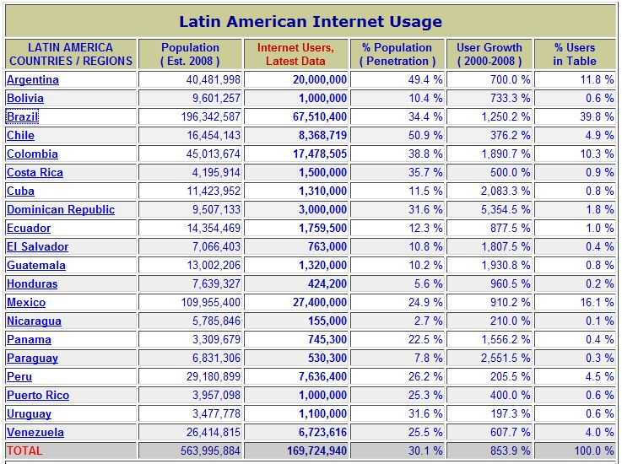
Alguns Números...
E no Brasil...
Nielsen – Março 2009

Slide 14
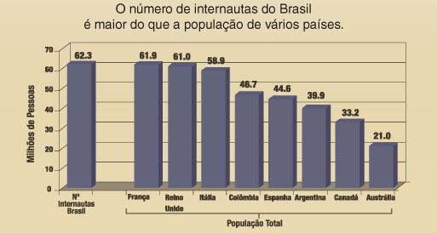
Alguns Números...
E no Brasil...
Mais de 60 milhões de usuários de internet
80% utiliza algum site de relacionamento
70% está no Orkut - a maior audiência doméstica conseguida por um site de relacionamento.
IBOPE – Maio 2009
Nielsen – Março 2009

Slide 15
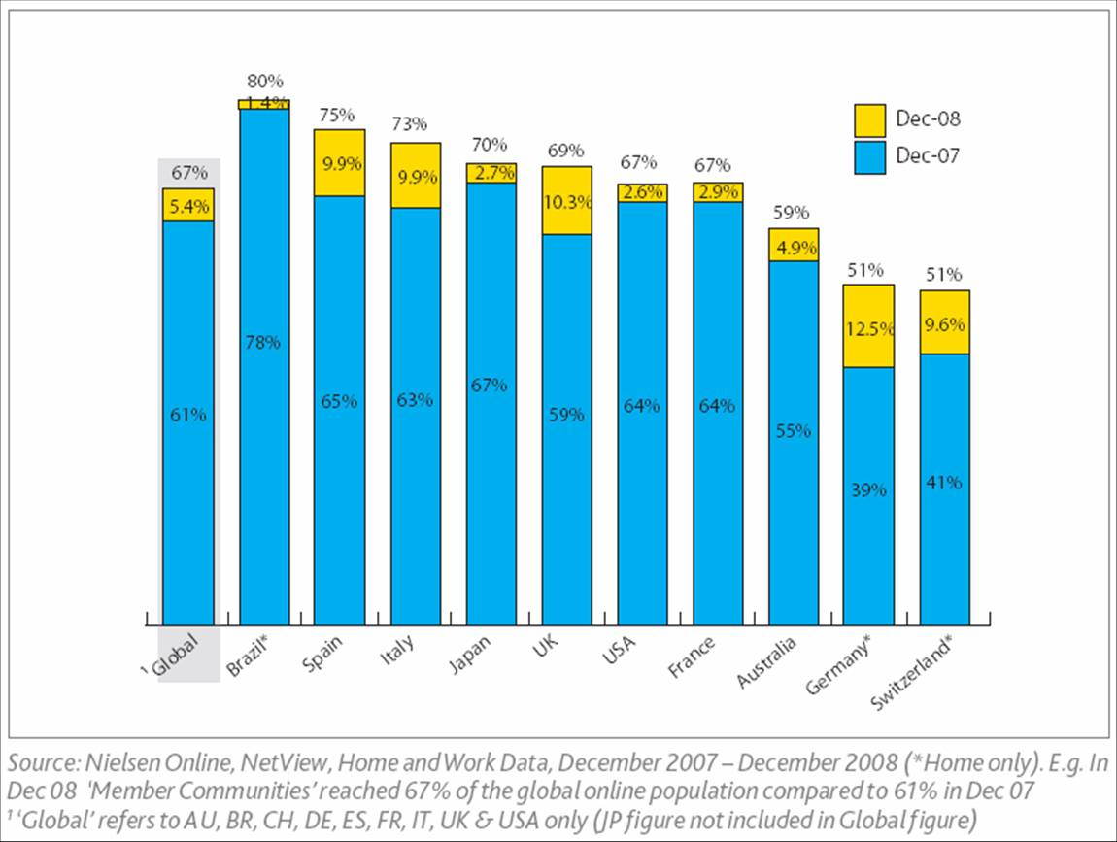
Alguns Números...
% de Perfis ativos nas comunidades no mundo...
Nielsen – Março 2009

Slide 16
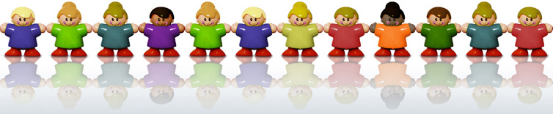
Alguns Números...
33% dos usuários de redes sociais no mundo fizeram up-load de vídeo. Aumento de 16% em relação ao ano passado
76% fizeram up-load de fotos. Aumento de 45% em relação ao ano passado
63% dos usuários do orkut entram várias vezes ao dia na rede e 84% acessam pelo menos uma vez todos os dias, para fins variados.
Wave4 - Universal McCann – Julho 2009
NetPop Research – Abril2009

Slide 17
Alguns Números...
Estudo IBOPE para montadoras:
Ações em redes sociais podem impactar 500 vezes mais
do que em sites institucionais
Uma campanha para estimular consumo veiculada em sites oficiais falaria com cerca de 2 milhões de pessoas duplicadas no período de um mês
Caso a mesma campanha fosse trabalhada em redes socais, o impacto pode chegar a 1.000.000.000 de pessoas duplicadas
Mais em http://migre.me/35A

Slide 18


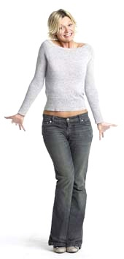



Quem é o consumidor?
O Consumidor 2.0 e a sua identidade on-line
Eu Trabalho
Eu falo
Falo sobre meus interesses
Eu mostro
Eu me relaciono
Quero saber o que falam de mim
Eu converso sempre
Transmito as coisas que gosto

Slide 19

Quem é o consumidor?
Pesquisa nos Estados Unidos, Brasil, Alemanha,
Japão e Reino Unido ouvindo 9 mil pessoas:
Tempo dedicado semanalmente:
- TV - 9,8 horas
- Internet - 32,5 horas
81% aponta computador como meio de entretenimento mais importante;
50% acompanham as últimas tecnologias e desejam ter os aparelhos que acabaram de ser lançados;
82 horas por semana usando diversos tipos de mídia e entretenimento tecnológico, como o celular;
Delloite – março 2009

Slide 20
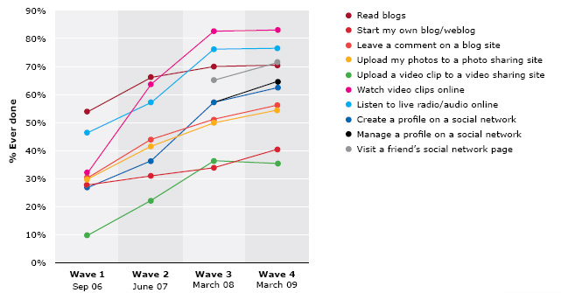
Quem é o consumidor?
Alcance das atividades em mídias sociais - mundo
Wave4 - Universal McCann – Julho 2009

Slide 21

Quem é o consumidor?
O Perfil do consumidor nesta mídia
É um produtor de conteúdo on-line que vai reagir a maioria das ações das marcas, com ou sem seu consentimento
Está muito bem informado, e ajuda a informar
o resto do mercado, vai disseminar informações, de maneira positiva ou negativa
Busca experiências de marca, quer saber o que as empresas tem a oferecer e é exigente

Slide 22
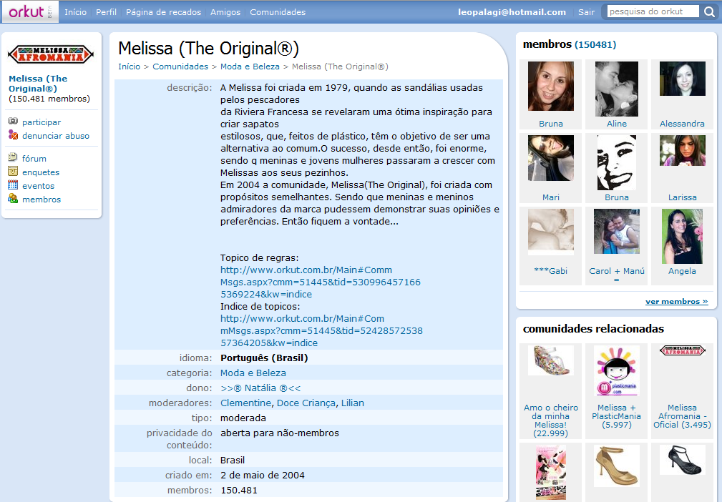
Reações do Consumidor
Advogados de Marca
Ação Espontânea
Mais de 120 comunidades positivas
A maior com mais de 150 mil usuários
A marca faz constante coleta de informação
Lança e remove produtos no mercado
Comunidade extremamente ativa com milhares de interações diárias
Melissa (The Original) http://migre.me/37G

Slide 23
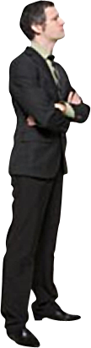
Reações do Consumidor
Reação negativa por insatisfação
Em 2008, o músico americano Dave Carroll, que viajava em turnê pela United Airlines, teve seu violão de US$ 3500 danificado no transporte
Testemunhas alegaram que o violão foi “jogado
no chão” pelos carregadores de bagagem
A empresa nega o fato e por 9 meses não
se posicionou em relação ao ocorrido
Em 6 de julho Dave Carroll lança filme no Youtube (http://migre.me/4F3E) contando sua versão do fato
Hoje (4 de agosto) o vídeo já conta com mais de 4.642.000 visualizações e 20.387 comentários no vídeo

Slide 24
Reações do Consumidor
O Caso da EAGames e Tiger Woods – Fase #1

Slide 25
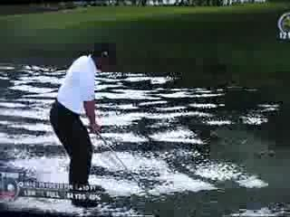
Reações do Consumidor
Um defeito (ou glitch) no jogo “Tiger Woods 08” permite que o usuário faça uma tacada sobre a água
Quantidade de Visualizações do Vídeo
852.033
Quantidade de comentários no vídeo
1159
Adotado como favorito
1169 vezes
Levinator25 em “The Jesus Shot”
http://migre.me/3kC

Slide 26
Reações do Consumidor
O Caso da EAGames e Tiger Woods – Fase #2

Slide 27
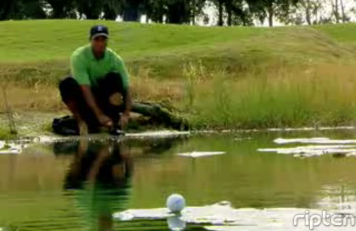
Reações do Consumidor
Em uma resposta bem humorada ao vídeo do fã do jogo, a EAGames e Tiger Woods mostram que aquilo “não era bem um glitch”
Quantidade de Visualizações do Vídeo
3.387.286
Quantidade de comentários no vídeo
5.273
Adotado como favorito
13.823 vezes
“Tiger Woods 09 - Walk on Water”
http://migre.me/3kF

Slide 28
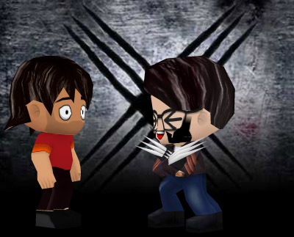

Canais mais utilizados
Comunidades Virtuais
Fox | X-men
Orkut | Facebook | MySpace
Personalização de aplicativo para Orkut com personagem do filme
Uma comunidade na internet estabelece relações num espaço virtual através de meios de comunicação a distância. Se caracteriza pela aglutinação de um grupo de indivíduos com interesses comuns que trocam experiências e informações no ambiente virtual.
http://migre.me/4FLT
Fatores Relevantes:
- Não há limite de tempo ou de espaço - Comunidades criadas espontaneamente
- Relação com alto número de pessoas segmentadas
- Permite mensuração detalhada
- Permite manter o diálogo com os usuários
Sadia
Patrocínio de show
de Malu Magalhães
apoiado por perfil
no Myspace
http://migre.me/4FIe
Mais informações em - http://migre.me/2XiD - (março/09)
Notes:
350 mil interações em 3 dias de ação

Slide 29
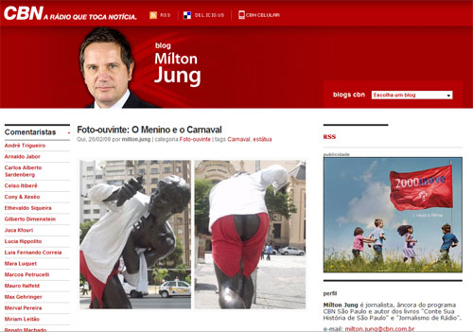
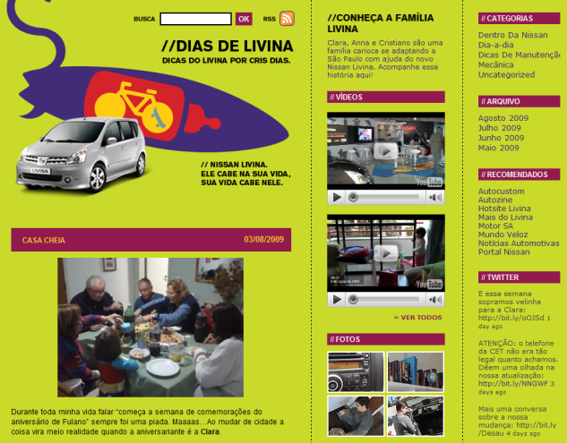
Canais mais utilizados
Blogs; “via de mão dupla”
Uma maneira objetiva de publicar informações diretas a um público específico, os blogs se tornaram uma ferramenta de aproximação com o consumidor.
O Autor dos posts pode ser um membro representante da marca (por vezes até mesmo o Presidente da empresa), um assessor de imprensa ou um personagem que a represente
CBN | Milton Jung - http://migre.me/3kT
Fatores Relevantes:
- Suporte a todo o tipo de Mídia – como podcasts, vídeos, imagens etc - Permite textos menos formais e mais aproximados ao consumidor
- Abre espaço para que o consumidor opine, dê feedbacks e idéias
- Tem implantação e operação simples, permitindo rápida publicação
- Se tiver conteúdo relevante, incentiva que outros blogs o indiquem
- É facilmente indexado pelos buscadores (como Google)
Nissan | Livina - http://migre.me/4FVb

Slide 30
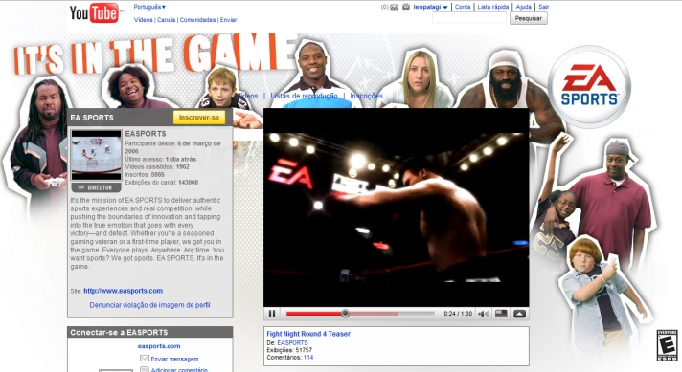
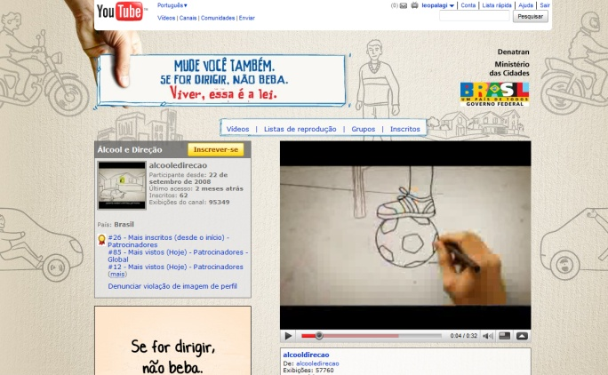
Canais mais utilizados
Youtube e “Branded Channel”
O YouTube permite que seus usuários assistam e compartilhem vídeos em formato digital.
Da espaço a comentários e votações nos vídeos, reforçando a relevância que cada vídeo representa na rede
Fatores Relevantes:
- Vídeos virais para geração de Buzz - Branded Channel, mantendo contato constante com o consumidor
- Traz feedback em tempo real de peças publicadas
- Cria vínculo com o consumidor que pode ser assinante de seu canal
- Campanhas com participação dos usuários produzindo conteúdo
http://migre.me/3hX
http://migre.me/3i1

Slide 31
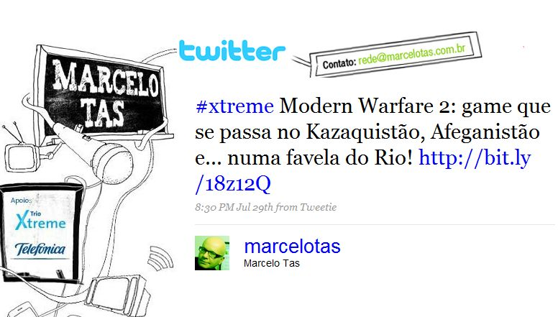
Canais mais utilizados
Twitter e os “microblogs”
Troca de informações ágil, com textos curtos (140 caracteres) de forma totalmente permissiva – somente quem decide “seguir” um perfil recebe textos dele.
Casos Recentes: - Terceiro site mais visitado na rede
- Índice de crescimento estimado em 1.382%, em fev. de 09 - Uma das principais ferramentas nos eventos do Teerã
- O primeiro a noticiar a queda do Airbus no Rio Hudson (NY)
- Movimento #forasarney
http://migre.me/4FPL
Telefônica Speedy para Trio Xtreme
Patrocínio da perfil de twitter do jornalista, publicando marca no background e pagando por “twitts” do tema
Fatores Relevantes:
- Une funcionalidades de Blog, Messenger e Notícias - Relevância de informações pelo seu modelo de relacionamento
- Permite que uma marca se relacione somente com interessados
- Cobertura de acontecimentos em tempo real

Slide 32
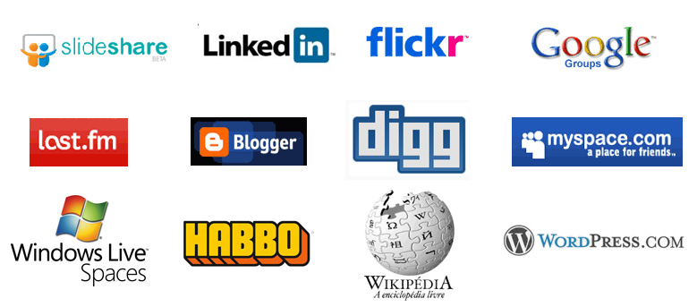
Canais mais utilizados

Slide 33
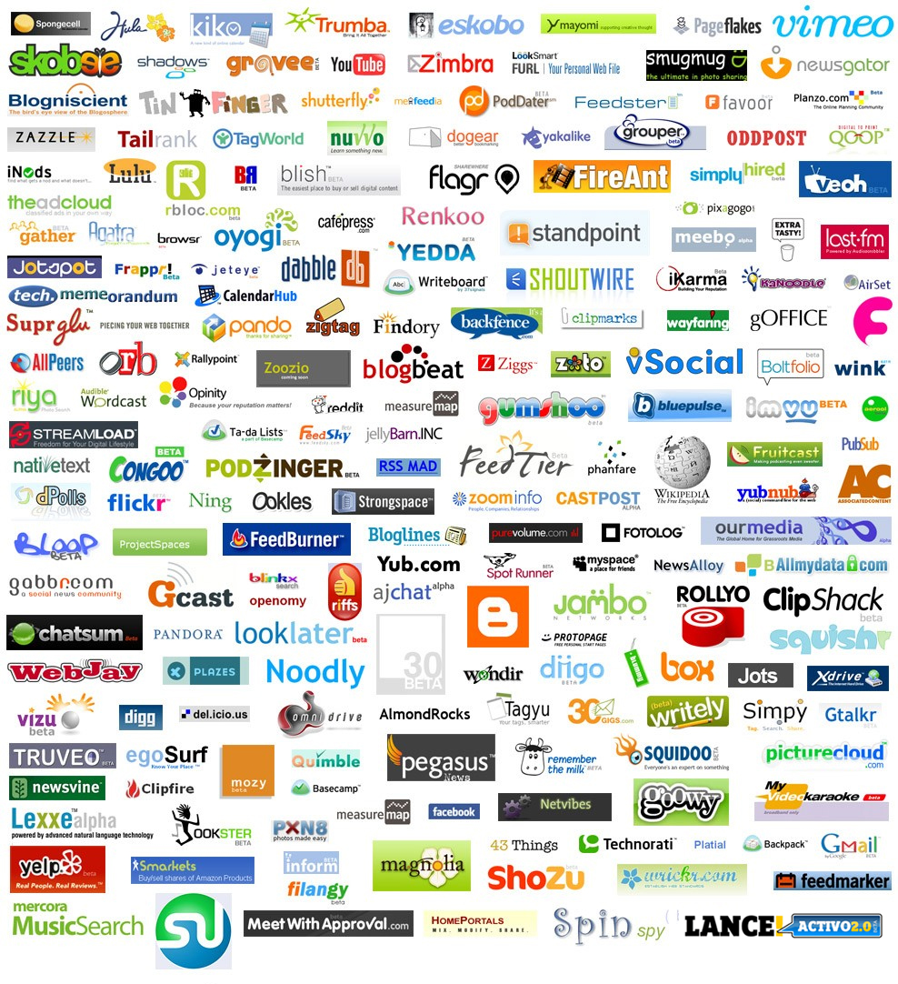
Ferramentas

Slide 34
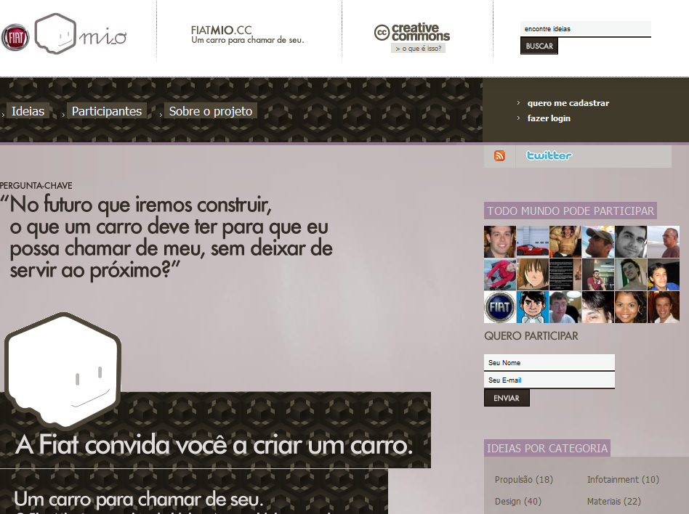

www.fiatmio.cc
Criação de carro conceito com a colaboração do consumidor
Feito sob licença creative commons
Conta com ferramentas de discussão e armazenamento de idéias
Utiliza perfis de twitter e posts em outros blogs para gerar mídia espontânea

Slide 35
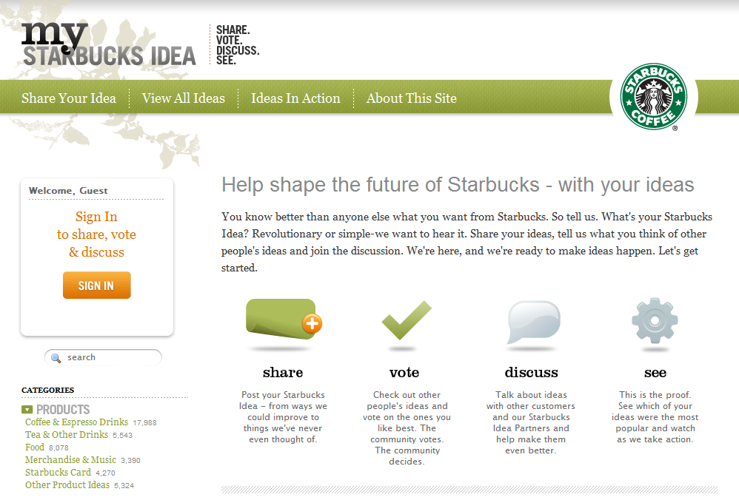
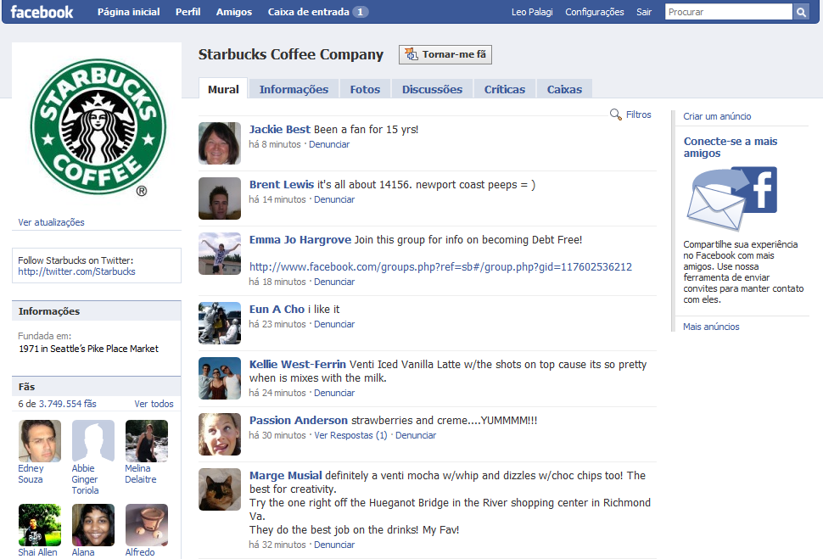
Ações da Starbucks
Entendimento de que ações em Mídias Sociais faziam parte de seu compromisso de manter canais de relacionamento com seus clientes
Lançamento de Produtos com base em idéias de consumidores
Identificou quais canais geram quais tipos de engajamento antes de entrar
http://mystarbucksidea.com
http://facebook.com/starbucks

Slide 36
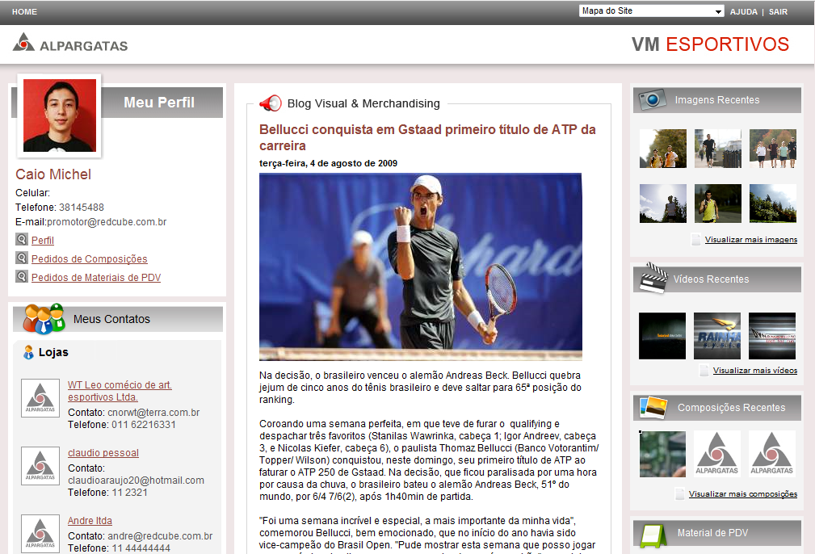
Alpargatas | VMEsportivos
Rede Social Corporativa para equipe de Visual & Merchandising da Alpargatas
Oferece recursos de suporte as operações do dia a dia
Conta com ferramentas de troca de informações
Apresenta Blog Corporativo de conteúdo diverso, focado aos promotores de venda

Slide 37
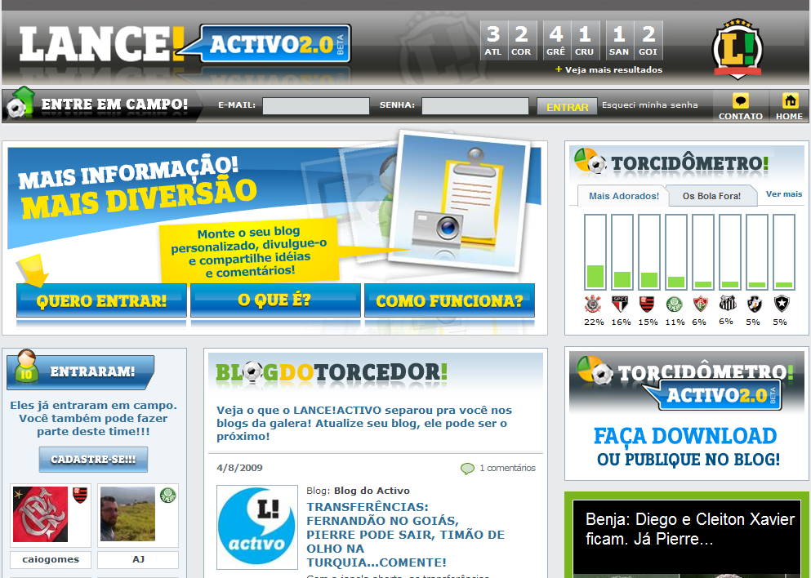
Diário Lance | Lance Activo 2.0
A primeira rede social de futebol do Brasil
Encomendado pelo Diário Lance! para o Lancenet
Nasce com um conjunto de ferramentas experimentais
Acompanhamento diário do feedback dos usuários
Lançamento de novas ferramentas de acordo com demandas da rede
1.000.000 visitas/mês (aprox)
3.000.000 de pageviews/mês (aprox)
90.000 pageviews em Blogs de usuários
Posts chegam a 120+ comentários em poucos dias
Mais de 500.000 visitante únicos/mês
Métricas Google Analytics

Slide 38
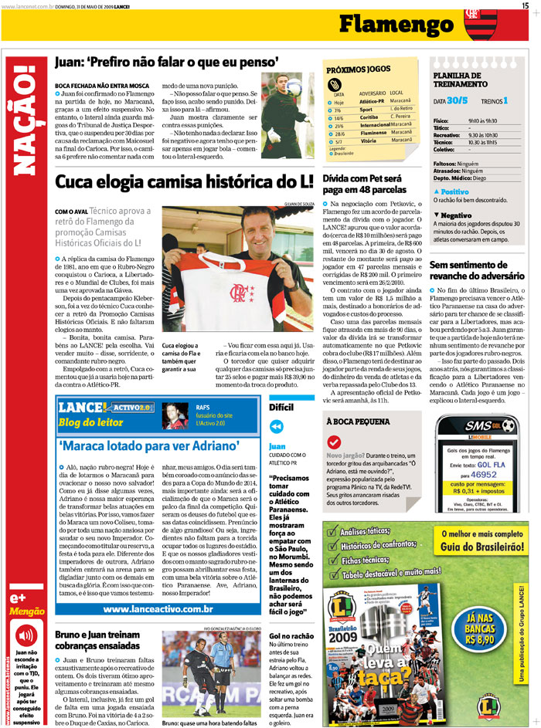
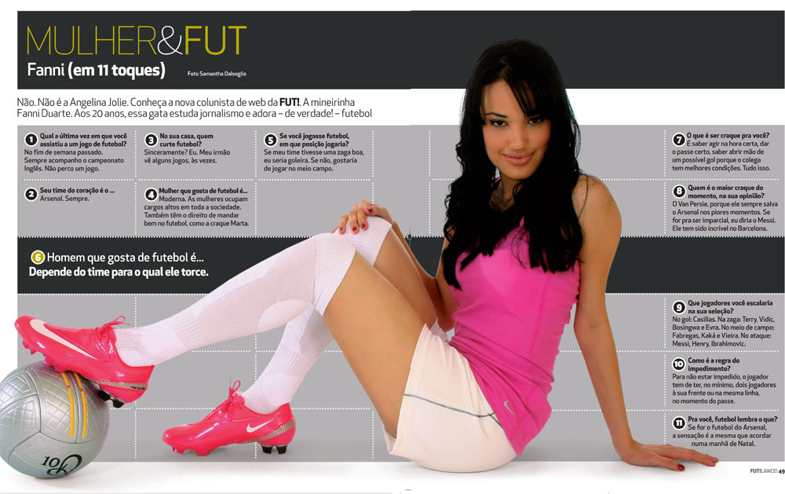
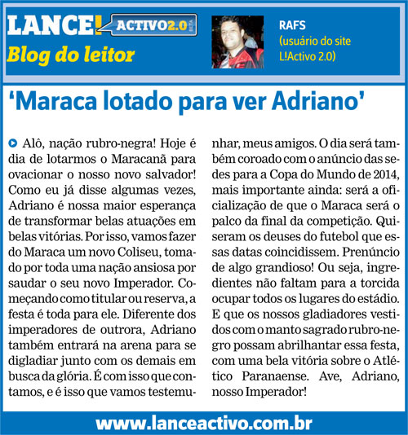
Diário Lance | Lance Activo 2.0
Tornou-se uma das maiores redes de blogs especializados
Faz acompanhamento diário do conteúdo gerado pelo usuário
Entrega conteúdo de blogs em seções do Diário Lance e do Lancenet
Levou blogueiros da rede para veículos impressos do Grupo
Blogueira do Lance Activo se tornou colunista
da Revista FUT! http://migre.me/4GIy

Slide 39
Dicas finais
Ouça! Sinta quais as carências de seu público.
Identifique quem é, onde ele está e como se relaciona nesta mídia
Participe (sem interferir) das discussões e entenda como agir a partir daí.
Comece a semear informações, deixando claro quem é você e o que quer.
Inicie um diálogo claro, trocando informação. É um diálogo. Ouça!
Faça com que falem de você. Dê recursos para que façam isso.
Mantenha continuidade do relacionamento. Não abandone as pessoas que engajou.
Ofereça experiências que serão comentadas no futuro.
Meça os resultados de maneira segmentada
Fique atento! O mercado muda, as tecnologias mudam e você terá que mudar.

Slide 40
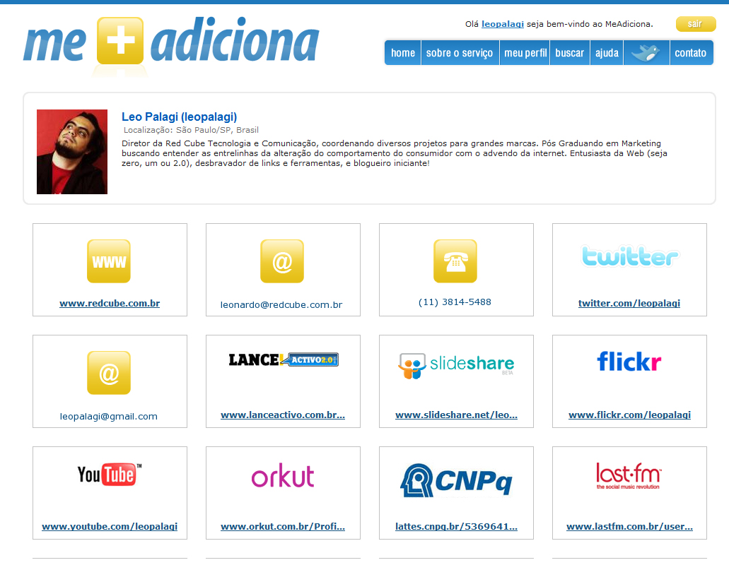
Obrigado!

